Slide 1
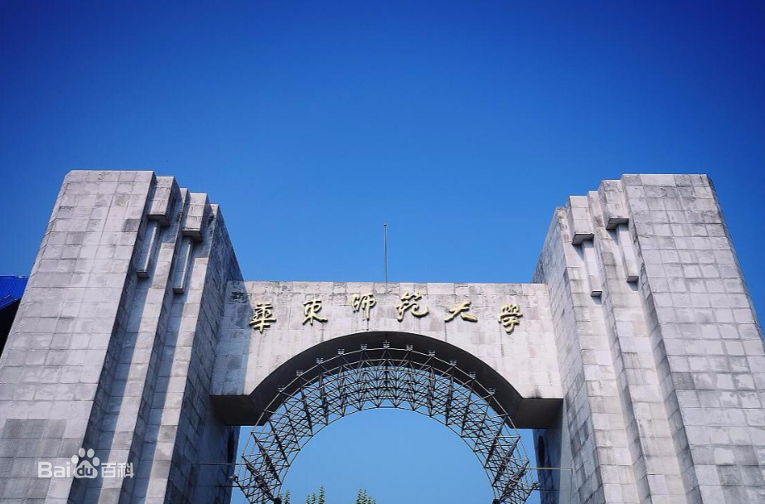
Personalized Federated Learning with Moreau Envelope
Yifan Bu 2020.11.9

Slide 2

The main contributions of the paper
we empirically evaluate the performance of pFedMe using both real and synthetic datasets that capture the statistical diversity of clients’ data.
we formulate a new bi-level optimization problem designed for personalized FL (pFedMe)
contributions
Notes:
这篇文章主要解决的是个性化联邦的问题，从学习全局模型中解耦优化个性化模型
主要包括以下贡献
定义了个性化联邦的一个双层问题，主要从数学的角度去优化得到最优个性化模型的近似解
实验评估了pFedMe的效果
最后实验中的话有分别设置凸和非凸的情况

Slide 3
Related Work
mixing models
Contextualization
meta-learning
multi-task learning
Notes:
第一部分混合模型，把全局模型和局部模型混合在一起
可以使用用户聚类，数据插值和模型插值的方式，前两种方式需要所有用户多元的特征，在联邦学习中不是很适用
在一篇APFL中适用了第三种模型插值的方式
还有一种方式是FedPer，将网络分成base部分和个性化部分，在服务器端训练base，在客户机同时训练base和个性化的部分
第二部分是基于上下文的，比如预测下一个词，就要关注用户在训练时的上下文语境
第三部分第四部分是关于元学习的和多任务的，这部分知识不是很了解

Slide 4


Proximal Gradient Method
凸优化问题：minF(x)=g(x)+h(x)
其中 g(x)凸的，可微的。 h(x) 凸的，某些点不可分的。其中 g(x),h(x)是由F(x)分离出来的两项
Notes:
知道h(x)在x处不可微的时候，我们就去求一个点u不仅使得不可微函数h(x)的函数值足够小（最小化因素1），而且还接近原不可微点x（最小化因素2）。

Slide 5

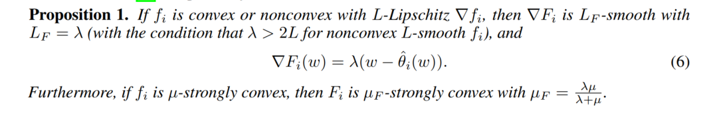
pFedMe
Notes:
可以看作是两层的问题， 外层的话，通过多个用户数据的融合来算出w，内层的话利用用户数据的分布和保持于w的距离来计算thetai
可以把theta I 看作是 w的邻近算子，如果fi （w）不是处处可微，把thetai作为w的邻近算子
接下里文中的话经过证明得到，如下式子

Slide 6






pFedMe
Notes:
第一个式子就是客户机的更新方程
把上面那个式子带进去得到第二个式子
原本那个式子这边是最优，而这边采用了估计
一直对采样得到的D应用梯度下降使得第四个式子成立，也就是准确度等级v
可以通过控制每一轮的D也就是每个用户采样的样本数和准确度等级v来使估计的误差小于delta，于是得到了这个theta的delta近似
这个delta近似也就是现在的个性化模型

Slide 7
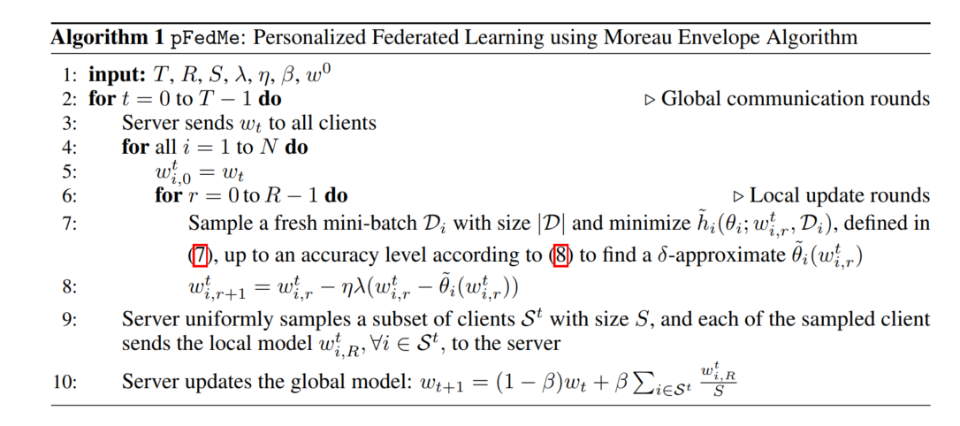
Algorithm
Notes:
wi;r t client i 局部

Slide 8
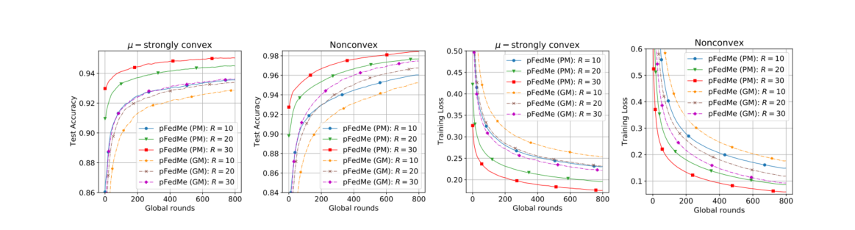
Experiment
mnist
N = 20，每个人两个标签，每个人的本地size不一样
S = 5 (每轮选5个)
实验两种模型凸和非凸
Notes:
For µ-strongly convex setting, a l2-regularized multinomial logistic regression model (MLR) with the softmax activation and cross-entropy loss functions.
For nonconvex case, a two-layer deep neural network (DNN) ReLU activation and a softmax layer at the end.
首先是通信轮次的影响，通信轮次越多收敛越快，但需要的计算力越多，所以后面的实验固定了通信轮数是20

Slide 9
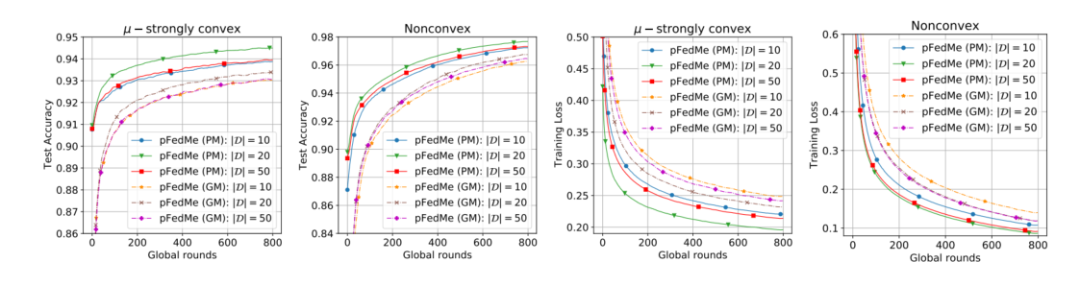
Experiment
mnist
Notes:
当D变大，pFedMe有好的收敛率，但太大的D会导致收敛变慢而且耗费计算，所有D为20最好
文中还测试了lamda和beta 因具体任务的不同而定，需要调参

Slide 10
Notes:
数据量大小相同，随机分开，当分布方差越大，训练结果的差别
希望得到 分布方差越大，训练结果越差的情况(non-iid 影响准确度)
第一个实验可能存在问题的地方，我设置的local-size 是 2个epoch 沟通5轮，设置了5个机子，设置了五个用户。
可能迭代轮数太少都处于比较低的水平所以效果不明显
其次，采用了randomshuffle算法，分割的数据集过于平均，导致差异不大

Slide 11

Made by Yifan Bu
2020.11.10
THANK YOU

